Slide 1
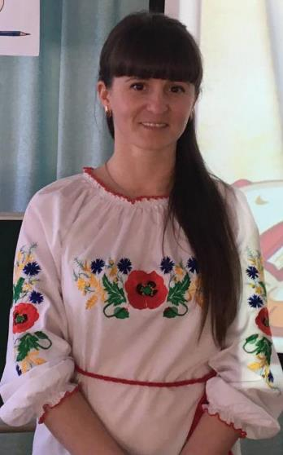
Березень 2017р.
Портфоліо
бібліотекаря ДНЗ Чинадіївського дитячого будинку
Кучінки Лесі Іванівни

Slide 2
ЗАГАЛЬНІ ДАНІ
ОСВІТА: вища педагогічна, закінчила у 2007 році “ Прикарпатський національний університет ім. В.Стефаника ”;
Спеціальність: “ Початкове навчання та практична психологія ”
Посада: бібліотекар
Кваліфікаційна категорія: “ бібліотекар за 9 розрядом ”
Педагогічний стаж: 4 роки, 10 місяців
Проходження курсової перепідготовки:
м. Ужгород, ЗІППО, листопад 2014 року.
Атестація : атестуюся вперше

Slide 3
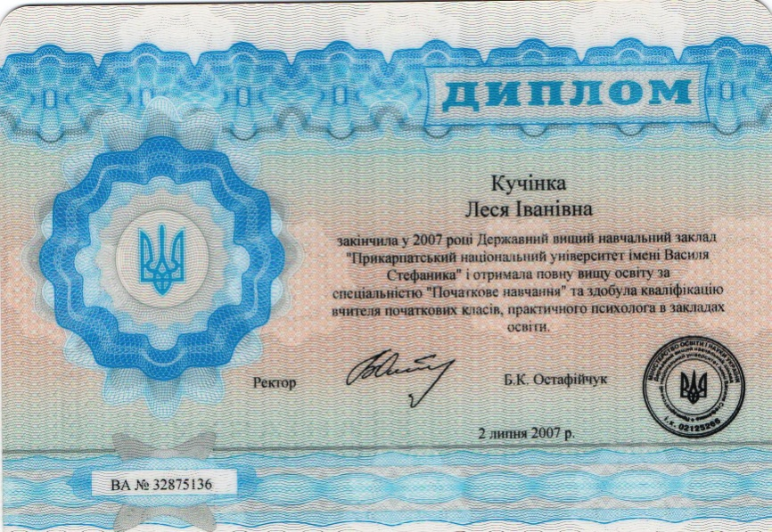
Диплом

Slide 4
Курси підвищення кваліфікації

Slide 5
Педагогічне кредо: "Справжній педагог повинен любити те, чому навчає і любити тих, кого навчає".
Життєве кредо: "Бути людиною у всьому і завжди".

Slide 6
Проблема, над якою працюю :
“ Поглиблення і розширення читацьких інтересів, підняття рівня культури читачів в умовах швидкого розвитку сучасних технологій. ”

Slide 7
В своїй роботі над проблемною темою працюю над завданнями:
виховувати потребу у читанні;
розвивати комунікативні здібності дітей та збагачувати їх словниковий запас;
прищеплювати любов до книги та зробити книгу супутником життя, а не тільки навчальних знань;
виховувати бажання здобувати знання з джерел літератури.

Slide 8
Форми роботи бібліотеки
Аналіз читацьких формулярів
Бібліотечні уроки, бесіди
Форми роботи
Літ-ні ігри, брейн-ринги та вікторини
Книжкові виставки
Вечори, свята

Slide 9
Книжкові та тематичні виставки

Slide 10
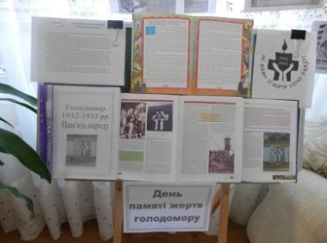
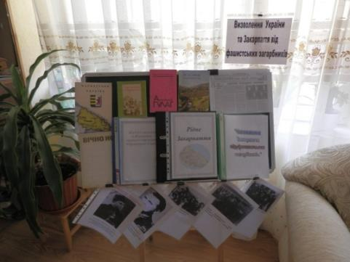

Slide 11
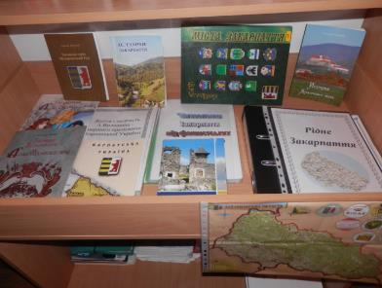

Slide 12
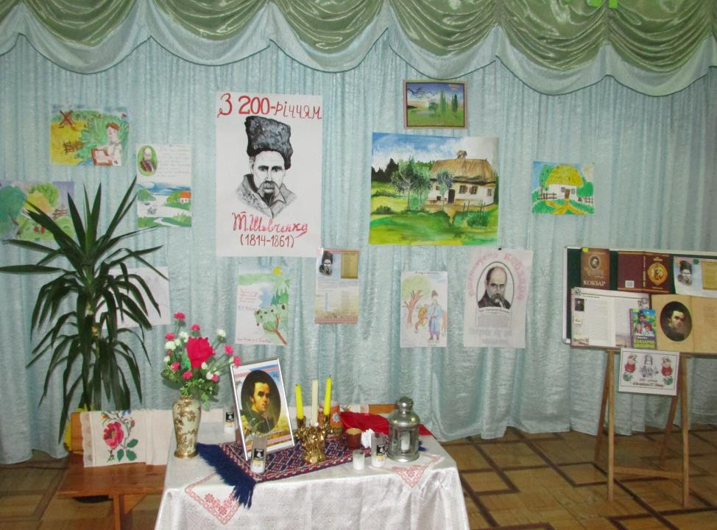
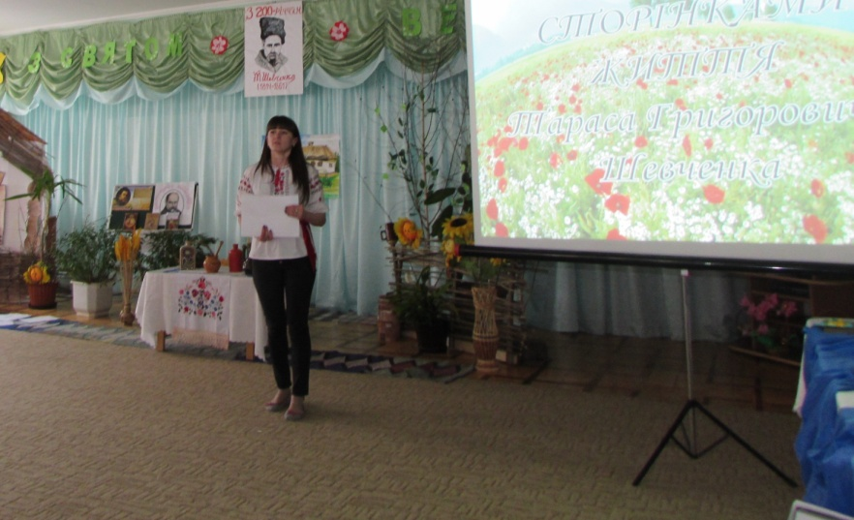
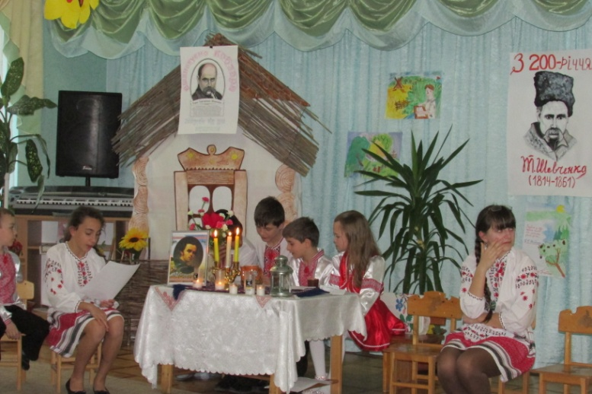
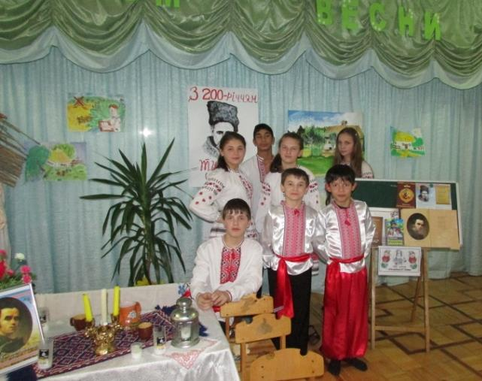
200-та річниця з дня народження Т.Шевченка

Slide 13
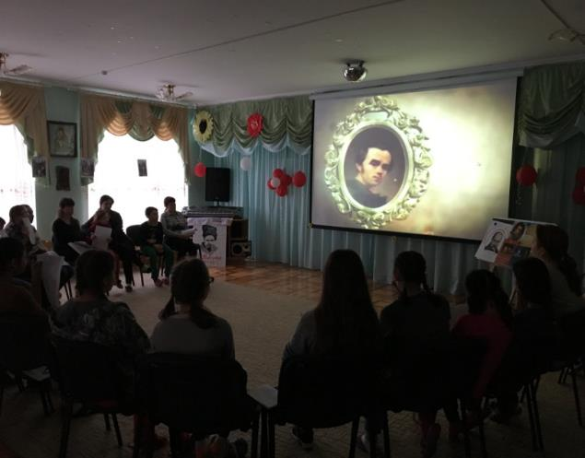
Шевченківскі вечори

Slide 14
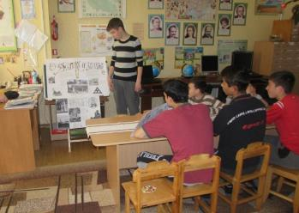
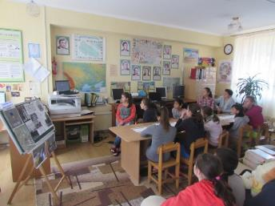
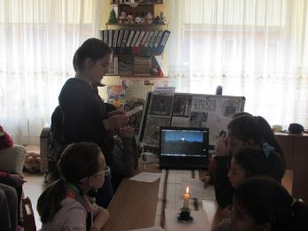
"Чорнобиль - 30 років потому"

Slide 15
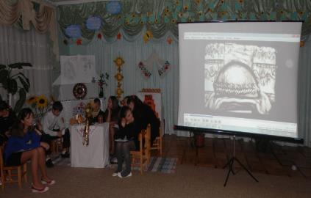
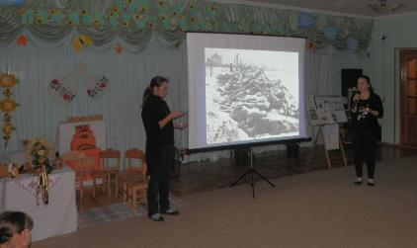
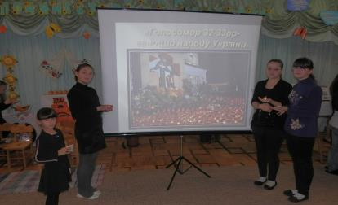
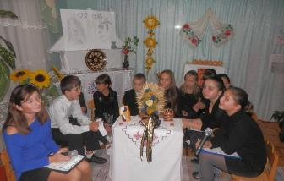
ГОЛОДОМОР « Трагедія незнищеної долі»

Slide 16
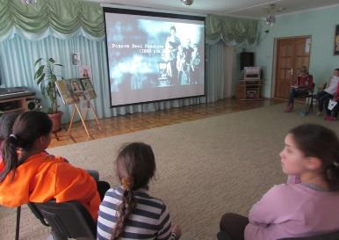
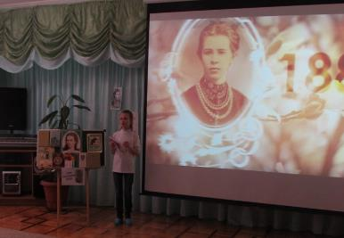
"Леся Українка - обличчя української історії"

Slide 17
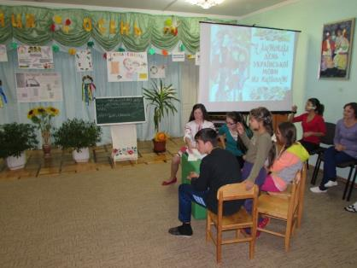
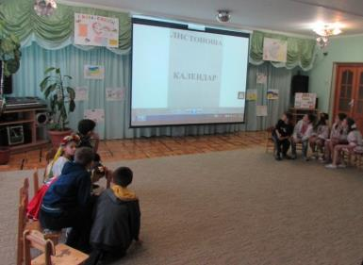
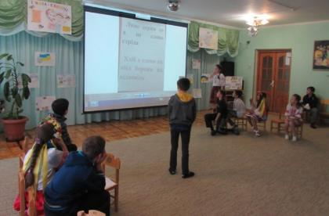
«Подорож океаном рідної мови»

Slide 18
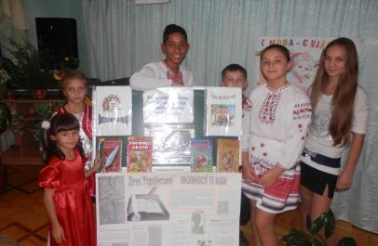
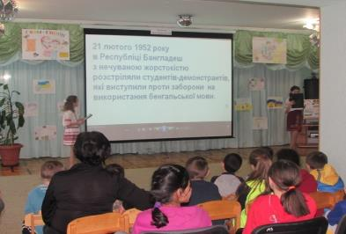
«День української писемності та мови»

Slide 19
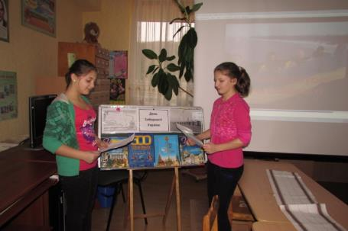
День Соборності України

Slide 20
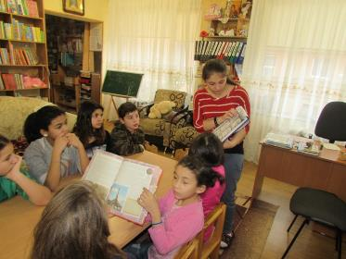
«Історія бою під Крутами»

Slide 21
День боротьби з захворюванням на туберкульоз

Slide 22
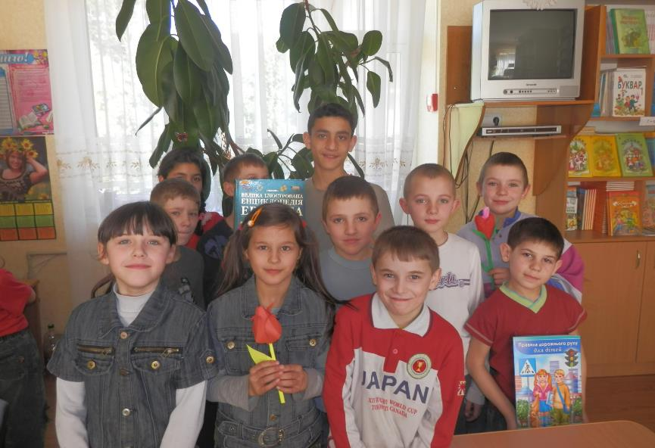
Літературні ігри, конкурси

Slide 23
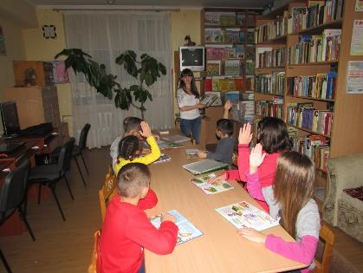
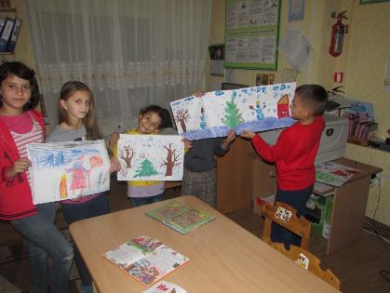

Slide 24
Моє перше атестаційне заняття

Slide 25
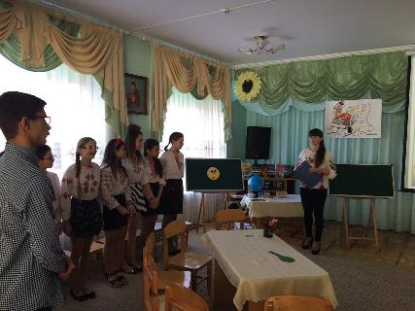
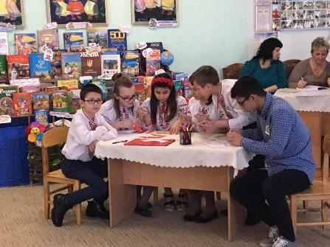

Slide 26
